Slide 1

Clase 4. Python
Controladores de Flujo 1
Notes:
Obligatoria siempre.

Slide 2


RECUERDA PONER A GRABAR LA CLASE
Notes:
Colocar todas las clases

Slide 3


Conceptualizar el flujo y diagrama de flujo
Reconocer sus funcionalidades
Conceptualizar sentencias de control
Utilizar sentencia de control if
OBJETIVOS DE LA CLASE

Slide 4



CRONOGRAMA DEL CURSO
Clase 3
Clase 4
Clase 5
Operadores y expresiones
Controladores de flujo 1
Controladores de flujo 2
OPERADORES RELACIONALES
MAYORÍA DE EDAD
NÚMEROS
OPERADORES LÓGICOS
MARVEL VS CAPCOM
EJERCICIOS
EXPRESIONES ANIDADAS
CONTROL DE FLUJO

Slide 5
FLUJO
Notes:
Primera clase

Slide 6

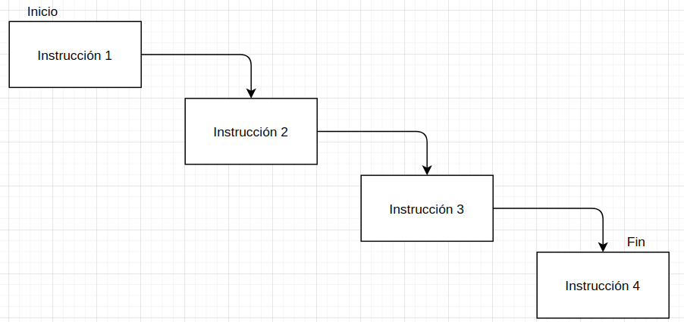
¿Qué es el Flujo?
Veremos cómo controlar el flujo con python, pero antes de eso, ¿Qué es el flujo?
El flujo es una forma de entender la sucesión de las instrucciones de un programa, estas instrucciones se ejecutan una después de otras de forma ordenada y suelen tener el objetivo final de manipular información

Slide 7
¿Qué es el Flujo?
Sin embargo, para manipular datos no es suficiente con realizar cálculos o resolver expresiones, necesitamos que de alguna forma nuestro programa pueda elegir, que sepa cómo actuar en función de determinadas situaciones, o incluso repetir una tarea si es necesario.
Para estas situaciones, existen las sentencias de control de flujo.

Slide 8
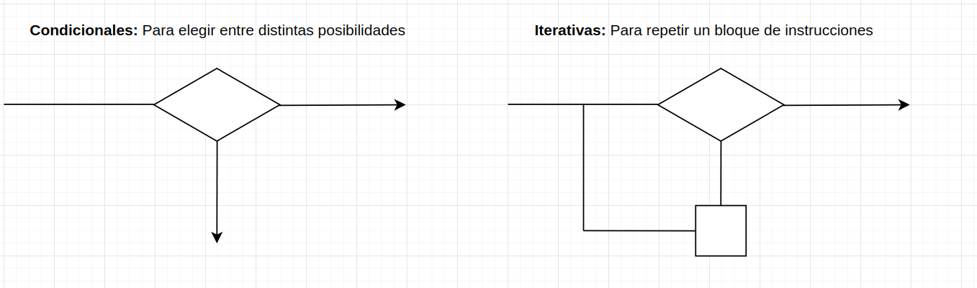
Sentencias de control
Se dividen en dos tipos, las de control condicional y las de control iterativo. (A las siguientes imágenes se le denomina diagrama de flujo)
👉
Nos centraremos en las sentencias de control condicional.

Slide 9
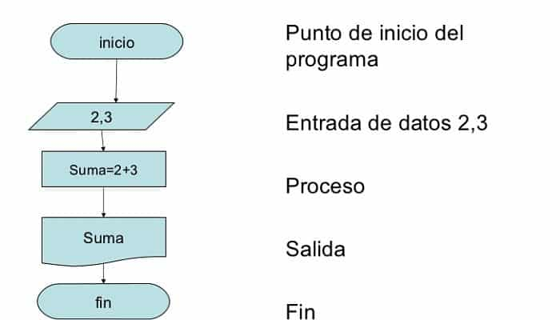
Diagramas de Flujo
Expresan nuestros algoritmos en forma de diagrama mediante una representación gráfica basada en figuras geométricas que varían según la estructura de código.
Una app recomendada que se suele utilizar es Diagrams
😉

Slide 10
CONDICIONAL
Notes:
Primera clase

Slide 11

Condicional
En la vida diaria, actuamos de acuerdo a la evaluación de condiciones, de manera mucho más frecuente de lo que en realidad creemos: Si el semáforo está en verde, cruzar la calle. Si no, esperar a que el semáforo se ponga en verde. A veces, también evaluamos más de una condición para ejecutar una determinada acción: Si llega la factura de la luz y tengo dinero, pagar la factura.

Slide 12
Condicional
Las sentencias de control condicionales, son aquellas que nos permiten evaluar si una o más condiciones se cumplen, para decir qué acción vamos a ejecutar. La evaluación de condiciones, sólo puede arrojar 1 de 2 resultados: True o False (verdadero o falso).

Slide 13
Condicional
Para describir la evaluación a realizar sobre una condición, se utilizan los operadores relacionales (==, !=, >, <, etc). Y, para evaluar más de una condición simultáneamente se utilizan los operadores lógicos (not, and, or).
Las sentencias de control de flujo condicionales se definen mediante el uso de tres palabras claves reservadas:
if (si)
elif (sino, si)
else (sino)
👉
Pasemos a ver cada una

Slide 14
Sentencia If
Dentro de las sentencias condicionales el if (si) posiblemente sea la más famosa y utilizada en la programación, esto debido a que nos permite controlar el flujo del programa y dividir la ejecución en diferentes caminos.

Slide 15
Sentencia If
Al utilizar esta palabra reservada if le estamos indicando a Python que queremos ejecutar una porción de código, o bloque de código, sólo si se se cumple una determinada condición, es decir, si el resultado es True.

Slide 16

Sentencia If
Primero definimos una variable edad y le asignamos un valor entero 24. Después, a través del condicional, le decimos que queremos imprimir “Es un adulto” en pantalla, sólo si se cumple la condición de que edad sea mayor o igual a 18.
Veamos el siguiente ejemplo:
>>> edad = 24
>>> if edad >= 18:
print(“Es un adulto.”)
>>> if True:
print(“Se cumple la condición.”)

Slide 17
Indentación
En python definimos un bloque de código después de una sentencia de control con dos puntitos : y todo el bloque que se ejecutará debe de estar indentado. Esto le indicará a python que el código indentado está dentro del bloque de código, y solamente se ejecutará si se cumple la condición.
>>> if edad >= 18:
print(“Es un adulto.”)
print(“Es un adulto.”)

Slide 18
If
Mientras el if siempre reciba una expresión lógica o un valor lógico True siempre se ejecutará.
>>> if False:
print(“Se cumple la condición.”)
print(“Otro print a mostrar.”)
¿Y si le pasamos False?

Slide 19
If
¿Se acuerdan de lo que podíamos hacer para modificar el valor de False?
El operador lógico not niega los valores, esto también afecta al True y False, haciendo que sean lo opuesto:
>>> if not False:
print(“Ahora si se cumple la condición.”)

Slide 20
Múltiples IF
Probemos ahora una expresión que devuelva True o False en lugar de un tipo lógico y a la vez intentemos crear más if (podemos encadenar más ifs!).
>>> if a == 4: Falsa!
print(“a vale 4”)
if a == 5: Verdadera!!
print(“a vale 5”)

Slide 21
¿If dentro de if?
Podemos definir múltiples if’s dentro de otros if’s siempre y cuando respetemos los niveles de indentación.
>>> a = 5:
>>> b = 10:
>>> if a == 2:
print(“a vale ”, a)
if b == 10:
print(“y b vale “, b)

Slide 22
If
Pero, ¿Podemos hacer ambas comprobaciones a la vez? ¿No sería más fácil?
¡Si! Por eso existe el operador lógico and
>>> a = 5:
>>> b = 10:
>>> if a == 2 and b == 10:
print(“a vale “, a, “y b vale “, b)

Slide 23
ELSE
Notes:
Primera clase

Slide 24

Sentencia Else
Dentro de las sentencias condicionales el else (sino) es una especie de “hermano” de if el cual se puede encadenar al final de un bloque de código if para comprobar los casos contrarios, es decir los False’s.

Slide 25
Sentencia Else
Al utilizar esta palabra reservada else le estamos indicando a Python que queremos ejecutar una porción de código, o bloque de código, sólo si no se cumple ninguna de las condiciones antes dichas, es decir, si el resultado es False siempre.

Slide 26
Sentencia Else
Veamos el siguiente ejemplo:
>>> numero = 24
>>> if numero > 36:
print(“El número es más grande.”)
else:
print(“El número es más chico.”)
Primero definimos una variable numero y le asignamos un valor entero 24.
Después, a través del condicional, le preguntamos si el número es mayor a 36, si es así, queremos imprimir “El número es más grande” en pantalla, de lo contrario queremos que imprima “El número es más chico”.

Slide 27

☕
BREAK
¡5/10 MINUTOS Y VOLVEMOS!
Notes:
Obligatoria siempre. A la hora del Break, entre 5 y 10 minutos. Considerar ubicar este espacio en un momento adecuado de la clase. Al volver, mostrar los resultados de la pregunta del anterior slide y generar un breve intercambio.

Slide 28
ELIF
Notes:
Primera clase

Slide 29

Sentencia Elif
La última sentencia condicional que podemos encontrar es el elif (sino, si), también podríamos decir que es un hermano de if ya que se utiliza en continua al if para poder encadenar muchísimas más comprobaciones.

Slide 30
Sentencia Elif
Al utilizar esta palabra reservada elif le estamos indicando a Python que queremos ejecutar una porción de código, o bloque de código, sólo si la condición anterior no se cumple, es decir, si el resultado del if o algún elif fue False.

Slide 31
Sentencia Elif
Veamos el siguiente ejemplo:
>>> edad = 24
>>> if edad >= 36:
print(“Es un adulto.”)
elif edad == 24:
print(“La edad es 24”)
else:
print(“No sabemos la edad”)
Primero definimos una variable edad y le asignamos un valor entero 24.
Después, a través del condicional, le decimos que queremos imprimir “Es un adulto” en pantalla, sólo si se cumple la condición de que edad sea mayor o igual a 36.
Si edad es igual a 24, imprimimos “La edad es 24”. Sino, imprimimos que no sabemos la edad.

Slide 32
¿Para qué sirve la sentencia Elif?
>>> comando = “SALIR”
>>> if comando == “ENTRAR”:
print(“Bienvenido al sistema.”)
elif comando == “SALUDO”:
print(“Hola! ¿Cómo estás?”)
elif comando == “SALIR”:
print(“Saliendo del sistema.”)
else:
print(“No se reconoce el comando.”)
Básicamente nos sirve para poder darle múltiples opciones al programa

Slide 33
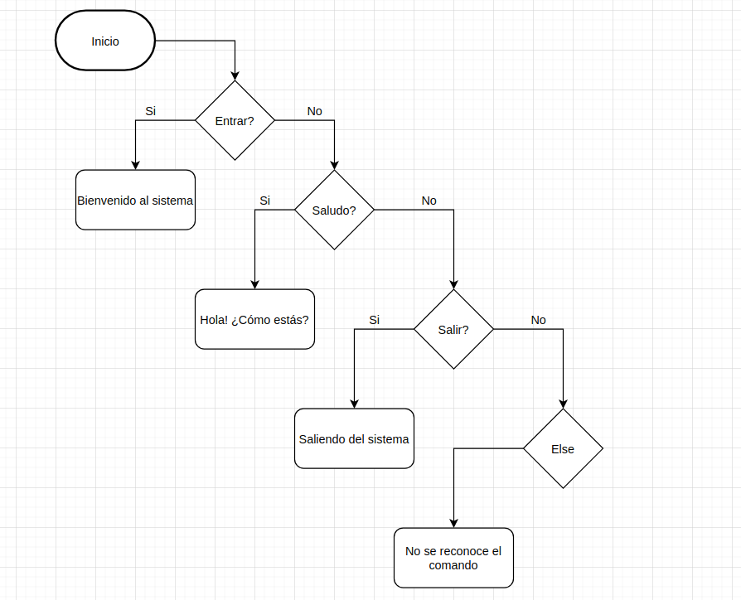

Slide 34

Cuando se tiene varios if’s se ven las múltiples condiciones y si todo está bien, nos mostrará el resultado de cada if.
Sin embargo, en el caso de múltiples elif, comprueba las condiciones de arriba a abajo hasta que se cumpla una de ellas, y de ser así, las demás no se comprueban.

Slide 35
Sentencias
>>> nota = 9
>>> if nota >= 9:
print(“Sobresaliente.”)
if nota >= 7:
print(“Muy bien”)
if nota >= 6:
print(“Bien”)
if nota >= 4:
print(“Regular”)
else:
print(“Insuficiente”)
Esto nos devolverá:
“Sobresaliente”, “Muy bien”, “Bien”, “Regular”
¿Por qué nos muestra 4 prints? Porque el if recorre cada comprobación, si se cumple, ingresa y ejecuta el código, y luego pasa a la siguiente comprobación.

Slide 36
Sentencias
>>> nota = 9
>>> if nota >= 9:
print(“Sobresaliente.”)
elif nota >= 7:
print(“Muy bien”)
elif nota >= 6:
print(“Bien”)
elif nota >= 4:
print(“Regular”)
else:
print(“Insuficiente”)
Esto nos devolverá: “Sobresaliente”
¿Por qué nos muestra 1 print? Por qué el elif recorre cada comprobación, si se cumple una, ingresa, realiza lo escrito en el bloque de código, y sale del programa, es decir, no ejecuta ningún código más.

Slide 37
¿Podemos arreglar los ifs?
>>> nota = 9
>>> if nota >= 9:
print(“Sobresaliente.”)
if nota >= 7 and nota < 9:
print(“Muy bien”)
if nota >= 6 and nota < 7:
print(“Bien”)
if nota >= 4 and nota < 6:
print(“Regular”)
else:
print(“Insuficiente”)
Limitando la comprobación podemos imitar al elif, pero no nos conviene debido a que el elif es muchísimo más fácil de utilizar y no debemos limitar nada.

Slide 38

Pass
Por último, veremos una palabra clave llamada pass (pasar). Sirve para poder definir un bloque de código vacío y no hacer nada.
>>> if True:
pass
De esta forma si se cumple una condición entraría y no haría nada.

Slide 39
Mayoría de edad
Tiempo estimado: 10 minutos
Notes:
Usar para challenges genéricos.

Slide 40
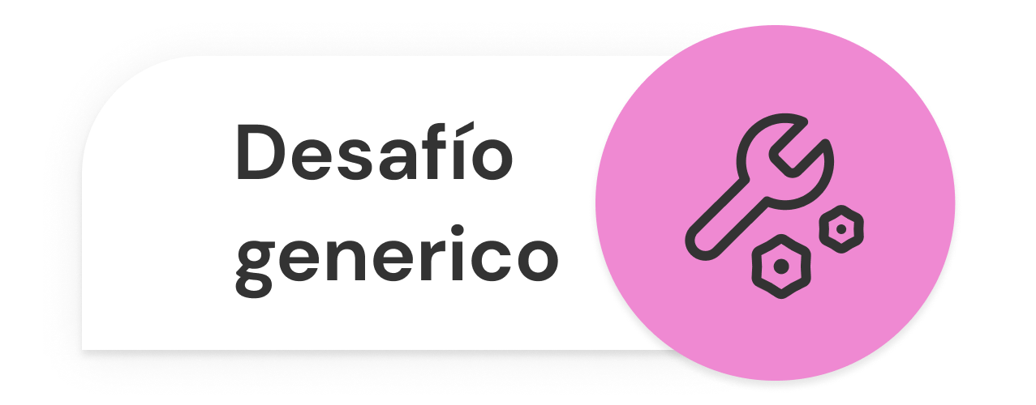
Mayoría de Edad
Tiempo estimado: 10 minutos
Escribir un programa que le pregunte al usuario su edad y muestre por pantalla si es mayor de edad o no.
Nota: Para preguntarle al usuario, recuerda usar input
Notes:
edad = int(input("¿Cuál es tu edad? "))
if edad < 18:
print ("Eres menor de edad.")
else:
print("Eres mayor de edad.")

Slide 41
Marvel vs CapCom
Tiempo estimado: 20 minutos
Notes:
Usar para challenges genéricos.

Slide 42
Marvel vs CapCom
Tiempo estimado: 20 minutos
Un curso se ha dividido en dos grupos: A y B, de acuerdo al nombre y a una preferencia (Marvel o Capcom). El grupo A está formado por fans de Marvel con un nombre anterior a la M y los fans de Capcom con un nombre posterior a la N y el grupo B por el resto. Escribir un programa que pregunte al usuario su nombre y preferencia, y muestre por pantalla el grupo que le corresponde.
Ej:
¿Cómo te llamas? Alan
¿Cuál es tu preferencia (M o C)? C
Tu grupo es B
Para preguntarle al usuario, recuerda usar input
Notes:
nombre = input("¿Cómo te llamas? ")
preferencia = input("¿Cuál es tu preferencia (M o C)? ")
if genero == "M":
if nombre < "m":
grupo = "A"
else:
grupo = "B"
else:
if nombre > "n":
grupo = "A"
else:
grupo = "B"
print("Tu grupo es " + grupo)

Slide 43

¿PREGUNTAS?
Notes:
Obligatoria siempre.

Slide 44

¿QUIERES SABER MÁS? TE DEJAMOS MATERIAL AMPLIADO DE LA CLASE

Slide 45
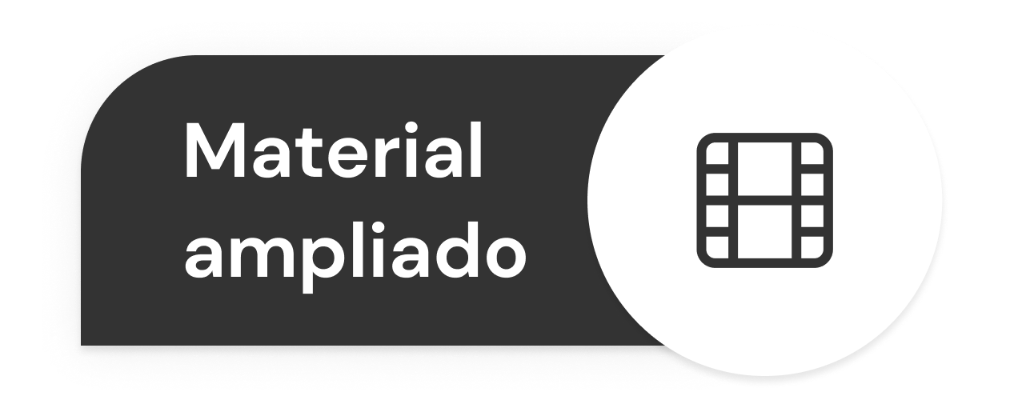

Artículo: Pseudocódigo y Diagramas de flujo
Artículo: Funciones Listas
Artículo: Tipo Tuplas

Slide 46
¡MUCHAS GRACIAS!
Resumen de lo visto en clase hoy:
Flujo
Sentencia de control
Diagrama de Flujo
Sentencias

Slide 47

OPINA Y VALORA ESTA CLASE
Notes:
Obligatoria siempre.

Slide 48
#DEMOCRATIZANDOLAEDUCACIÓN
Notes:
Todas las clases

